Slide 1
LỚP
10
VĂN HỌC VIỆT NAM
ĐẠI CÁO BÌNH NGÔ
Nguyễn Trãi

Slide 2
KHỞI ĐỘNG

Slide 3

TRÒ CHƠI
AI NHANH HƠN
Câu hỏi điền khuyết

Slide 4
AI NHANH HƠN
CÂU 1: Nguyễn Trãi đã tham gia và có đóng góp
to lớn vào chiến thắng của cuộc khởi nghĩa …………
Lam Sơn

Slide 5
ĐẠI CÁO BÌNH NGÔ – PHẦN 1- TÁC GIẢ NGUYỄN TRÃI
AI NHANH HƠN
CÂU 2: Ông sinh ra trong gia đình có truyền thống…….
yêu nước, văn hóa, văn học

Slide 6
ĐẠI CÁO BÌNH NGÔ – PHẦN 1- TÁC GIẢ NGUYỄN TRÃI
AI NHANH HƠN
CÂU 3: Đây là tập thơ nổi tiếng được viết bằng chữ Hán
của Nguyễn Trãi…
Ức Trai thi tập

Slide 7
ĐẠI CÁO BÌNH NGÔ – PHẦN 1- TÁC GIẢ NGUYỄN TRÃI
AI NHANH HƠN
CÂU 4: Cuốn sách này của Nguyễn Trãi được đánh giá là cuốn địa lí cổ nhất Việt Nam
Dư địa chí

Slide 8
ĐẠI CÁO BÌNH NGÔ – PHẦN 1- TÁC GIẢ NGUYỄN TRÃI
AI NHANH HƠN
CÂU 5: Lời cha dặn khắc sâu mối ……....................trong lòng
Nguyễn Trãi
Nợ nước thù nhà

Slide 9
ĐẠI CÁO BÌNH NGÔ – PHẦN 1- TÁC GIẢ NGUYỄN TRÃI
AI NHANH HƠN
CÂU 6: Quê gốc của Nguyễn Trãi là ……….
Hải Dương

Slide 10
ĐẠI CÁO BÌNH NGÔ – PHẦN 1- TÁC GIẢ NGUYỄN TRÃI
AI NHANH HƠN
CÂU 7: Nguyễn Trãi và gia đình đã phải chịu
thảm họa vụ án …….
Lệ Chi viên

Slide 11
ĐẠI CÁO BÌNH NGÔ – PHẦN 1- TÁC GIẢ NGUYỄN TRÃI
AI NHANH HƠN
CÂU 8: Nguyễn Trãi được Unesco vinh danh là …..
Danh nhân văn hóa thế giới

Slide 12
ĐẠI CÁO BÌNH NGÔ – PHẦN 1- TÁC GIẢ NGUYỄN TRÃI
AI NHANH HƠN
CÂU 9: Đây là tên tập thơ bằng chữ Nôm của Nguyễn Trãi
Quốc âm thi tập

Slide 13
ĐẠI CÁO BÌNH NGÔ – PHẦN 1- TÁC GIẢ NGUYỄN TRÃI
AI NHANH HƠN
CÂU 9: Đây là tên tập tác phẩm văn chính luận xuất sắc nhất
của Nguyễn Trãi
Đại cáo bình Ngô

Slide 14
LỚP
10
VĂN HỌC VIỆT NAM
ĐẠI CÁO BÌNH NGÔ
Nguyễn Trãi

Slide 15
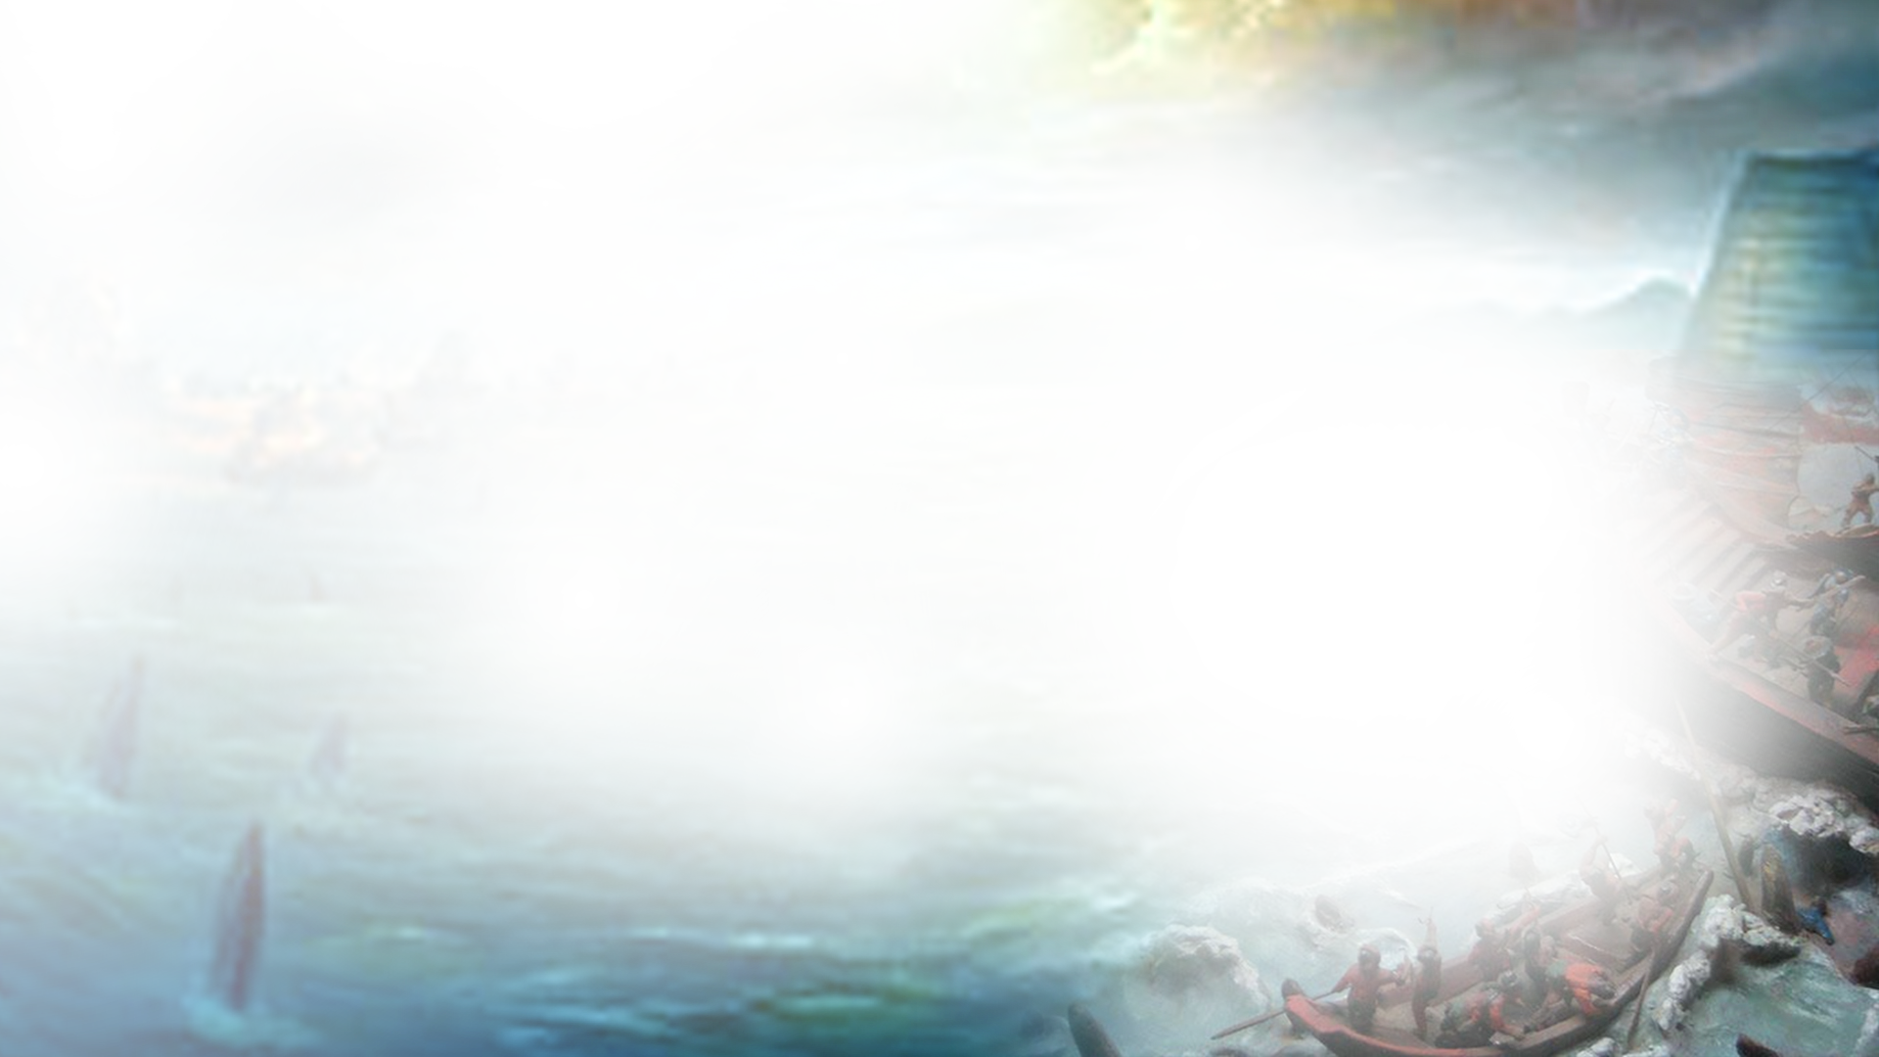
MỤC TIÊU BÀI GIẢNG
GIÚP HỌC SINH
Hiểu rõ Đại cáo bình Ngô có ý nghĩa trọng đai của một bản tuyên ngôn độc lập, khẳng định sức mạnh của lòng yêu nước và tư tưởng nhân nghĩa; là kiệt tác văn học, kết hợp hài hòa giữa yếu tố chính luận và văn chương.
Nắm vững những đặc trưng cơ bản của thế cáo, đồng thời thấy được những sáng tạo của Nguyễn Trãi trong Đại cáo bình Ngô

Slide 16
A. Tri thức ngữ văn
HS quan sát 03 ngữ liệu:
Huống gì thành Đại La, kinh đô cũ của Cao Vương: Ở vào nơi trung tâm trời đất, được cái thế rồng cuộn hổ ngồi.[….] Xem khắp đất Việt, chỉ nơi này là thắng địa. Thật là chỗ tụ hội trọng yếu của bốn phương đất nước, cũng là nơi kinh đô bậc nhất của đế vương muôn đời. (Chiếu dời đô – Lí Công Uẩn)
Ta thường nghe: Kỷ Tín đem mình chết thay, cứu thoát cho Cao Đế; Do Vu[2] chìa lưng chịu giáo, che chở cho Chiêu Vương; Dự Nhượng nuốt than để báo thù cho chủ; Thân Khoái chặt tay cứu nạn cho nước; Kính Đức, một chàng tuổi trẻ, thân phò Thái Tông thoát khỏi vòng vây Thế Sung; Cảo Khanh, một bề tôi xa, miệng mắng Lộc Sơn, không theo mưu kế nghịch tặc. Từ xưa các bậc trung thần nghĩa sĩ bỏ mình vì nước, đời nào không có? (Hịch tướng sĩ – Trần Quốc Tuấn)
Việc nhân nghĩa cốt ở yên dân
Quân điếu phạt trước lo trừ bạo
Như nước Đại Việt ta từ trước
Vốn xưng nền văn hiến đã lâu
Núi sông bờ cõi đã chia
Phong tục Bắc Nam cũng khác ( Bình Ngô đại cáo)

Slide 17
Nhận xét:
- Các thể văn nghị luận thời trung đại: chiếu, hịch, cáo.
- Đặc điểm diễn đạt: lập luận chặt chẽ, chứa nhiều điển tích, giàu yếu tố biểu cảm ( thể hiện thái độ, cảm xúc, nhiệt huyết của người viết)

Slide 18
B. Đọc – hiểu văn bản

Slide 19
I
TÌM HIỂU CHUNG:
1. Thể cáo
1
1
a. Khái niệm
Là thể văn nghị luận có từ thời cổ ở Trung Quốc, thường được vua chúa hoặc thủ lĩnh dùng để trình bày một chủ trương, một sự nghiệp, tuyên ngôn một sự kiện để mọi người cùng biết.

Slide 20

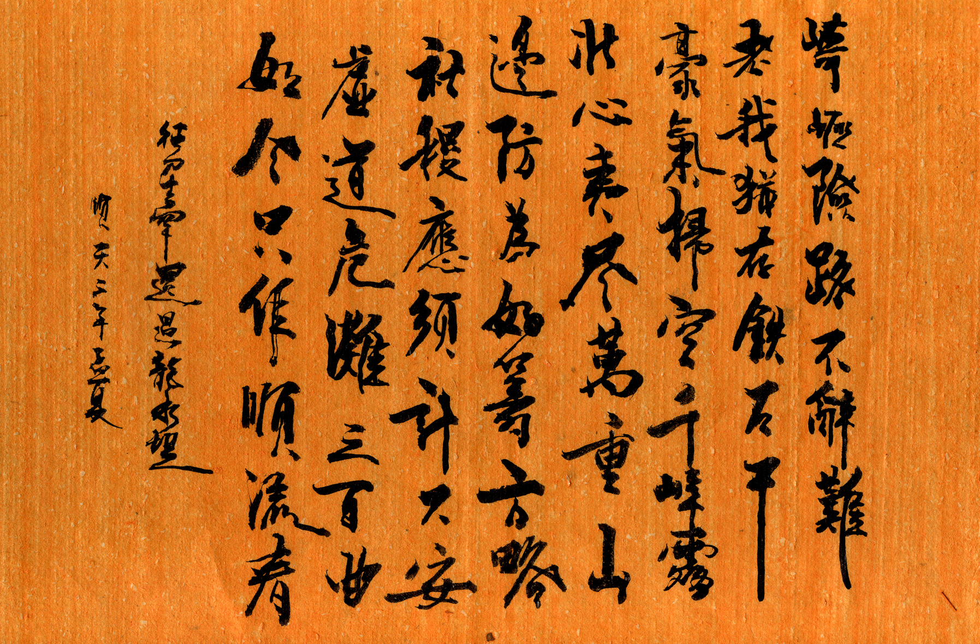
1. Thể loại
a. Khái niệm
1
b. Đặc trưng
Lời lẽ đanh thép, lí luận sắc bén
Kết cấu chặt chẽ, mạch lạc, giàu yếu
tố biểu cảm.

Slide 21
2. Tác phẩm Đại cáo bình Ngô
a. Hoàn cảnh sáng tác
1
1
Mùa đông năm 1427, sau khi diệt viện, chém Liễu Thăng, đuổi Mộc Thạnh, tổng binh Vương Thông đang cố thủ trong thành Đông Quan phải xin hàng, cuộc kháng chiến chống giặc Minh hoàn toàn thắng lợi
Năm 1428, Lê Lợi lên ngôi hoàng đế, lập ra triều đình Hậu Lê, sai Nguyễn Trãi viết Bình Ngô đại cáo để bố cáo cho toàn dân được biết chiến thắng vĩ đại của quân dân.

Slide 22
2. Tác phẩm Đại cáo bình Ngô
b. Nhan đề
1
Đại cáo: bài cáo lớn
Bình: dẹp yên, bình định, ổn định
Bài cáo lớn ban bố về việc dẹp yên giặc Ngô.
Ngô: giặc Minh

Slide 23
2. Tác phẩm Đại cáo bình Ngô
c. Bố cục
1
1
1. Nêu luận đề chính nghĩa
2. Bản cáo trạng tội ác kẻ thù
3. Hình tượng người anh hùng Lê Lợi
4. Quá trình chinh phạt và thắng lợi
5. Tuyên bố hòa bình

Slide 24
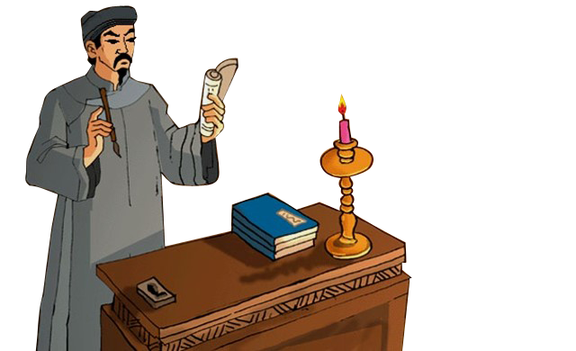
2
Tìm hiểu văn bản
2.1. Nêu luận đề chính nghĩa
1
a. Tư tưởng nhân nghĩa

Slide 25
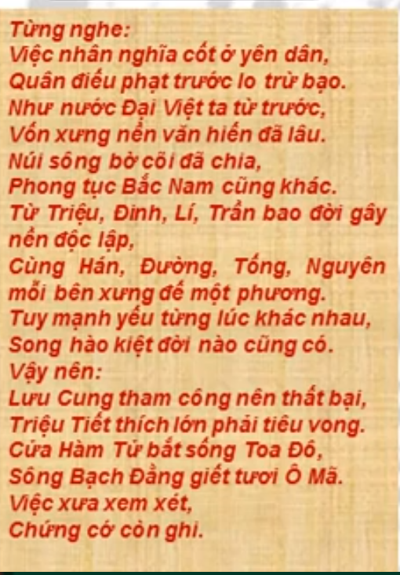



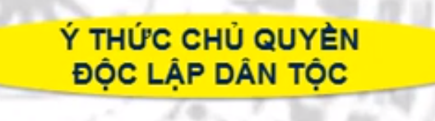

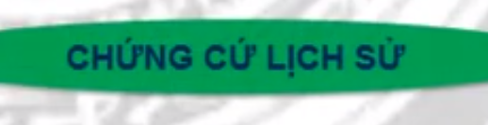

Slide 26
nhânnghĩa
Việc nhân nghĩa cốt ở yên dân,
Quân điếu phạt trước lo trừ bạo.
trước lo trừ bạo
Quan niệm của đạo Nho
Nhân nghĩa là mối quan hệ tốt đẹp giữa người với người trên cơ sở tình thương và đạo lí.
Nguyễn Trãi
Chắt lọc lấy hạt nhân cơ bản của tư tưởng nhân nghĩa: nhân nghĩa chủ yếu để yên dân.
Đem đến nội dung mới: nhân nghĩa là yên dân trừ bạo.
⇒ Đó là cơ sở để bóc trần luận điệu xảo trá của giặc Minh (phù Trần diệt Hồ giúp Đại Việt). Khẳng định lập trường chính nghĩa của ta và tính chất phi nghĩa của kẻ thù xâm lược; là cuộc chiến đấu vì nghĩa, vì dân → Tư tưởng tiến bộ.

Slide 27


  2.1 Nêu luận đề chính nghĩa
  b. Chân lí về sự tồn tại độc lập, có chủ quyền của nước Đại Việt
Đại Việt ta
Như nước Đại Việt ta từ trước,
Vốn xưng nền văn hiến đã lâu.
Núi sông bờ cõi đã chia,
Phong tục Bắc Nam cũng khác.
Từ Triệu, Đinh, Lí, Trần bao đời xây nền độc lập,
Cùng Hán, Đường, Tống, Nguyên mỗi bên xưng đế một phương
Tuy mạnh yếu từng lúc khác nhau,
Song hào kiệt đời nào cũng có.
Cương vực
lãnh thổ
Vốn xưng nền văn hiến đã lâu
Nền văn hiến
Núi sông bờ cõi đã chia
Lịch sử riêng
Chế độ riêng
Hào kiệt
⇒ Đưa ra 5 nhân tố văn hiến, cương vực lãnh thổ, lịch sử, chế độ và truyền thống (đặc biệt hai nhân tố cơ bản là văn hiến và truyền thống) để xác định tính dân tộc.

Slide 28
  2.1 Nêu cao luận đề chính nghĩa
  b. Chân lí về sự tồn tại độc lập, có chủ quyền của nước Đại Việt
sự tồn tại hiển nhiên vốn có lâu đời của một nước Đại Việt độc lập, có chủ quyền và văn hiến
Như nước Đại Việt ta từ trước,
Vốn xưng nền văn hiến đã lâu.
Núi sông bờ cõi đã chia,
Phong tục Bắc Nam cũng khác.
Từ Triệu, Đinh, Lí, Trần bao đời xây nền độc lập,
Cùng Hán, Đường, Tống, Nguyên mỗi bên xưng đế một phương.
Tuy mạnh yếu từng lúc khác nhau,
Song hào kiệt đời nào cũng có.
Nhận xét
Giọng điệu: trang trọng, hào hùng mang tính chất của một lời tuyên ngôn.
Từ ngữ chính xác, kết hợp giữa lí lẽ và dẫn chứng từ thực tế.
⇒ Đầy đủ và hoàn chỉnh về một dân tộc - một quốc gia độc lập có tư thế ngang hàng với các nước khác.

Slide 29
  2.1 Nêu luận đề chính nghĩa
  So sánh với Nam quốc sơn hà (Lí Thường Kiệt)
Ý thức độc lập dân tộc của Đại cáo bình Ngô phát triển toàn diện và sâu sắc hơn.
 | Nam quốc sơn hà (Lí Thường Kiệt) | Đại cáo bình Ngô (Nguyễn Trãi)
Toàn diện
Sâu sắc
Mới chỉ xác định dân tộc ở hai phương diện: lãnh thổ và chủ quyền.
Đã xác định dân tộc ở nhiều phương diện: lãnh thổ, nền văn hiến, phong tục tập quán, lịch sử, chế độ, con người.
Căn cứ vào “thiên thư” (sách trời) - yếu tố thần linh chứ không phải thực tiễn lịch sử.
Đã ý thức rõ về văn hiến, truyền thống lịch sử và con người - những yếu tố thực tiễn cơ bản nhất, các hạt nhân xác định dân tộc.

Slide 30
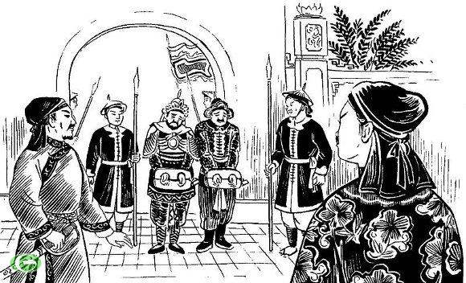
2.2. Bản cáo trạng tội ác kẻ thù
a. Những âm mưu và tội ác của kẻ thù:
1

Slide 31
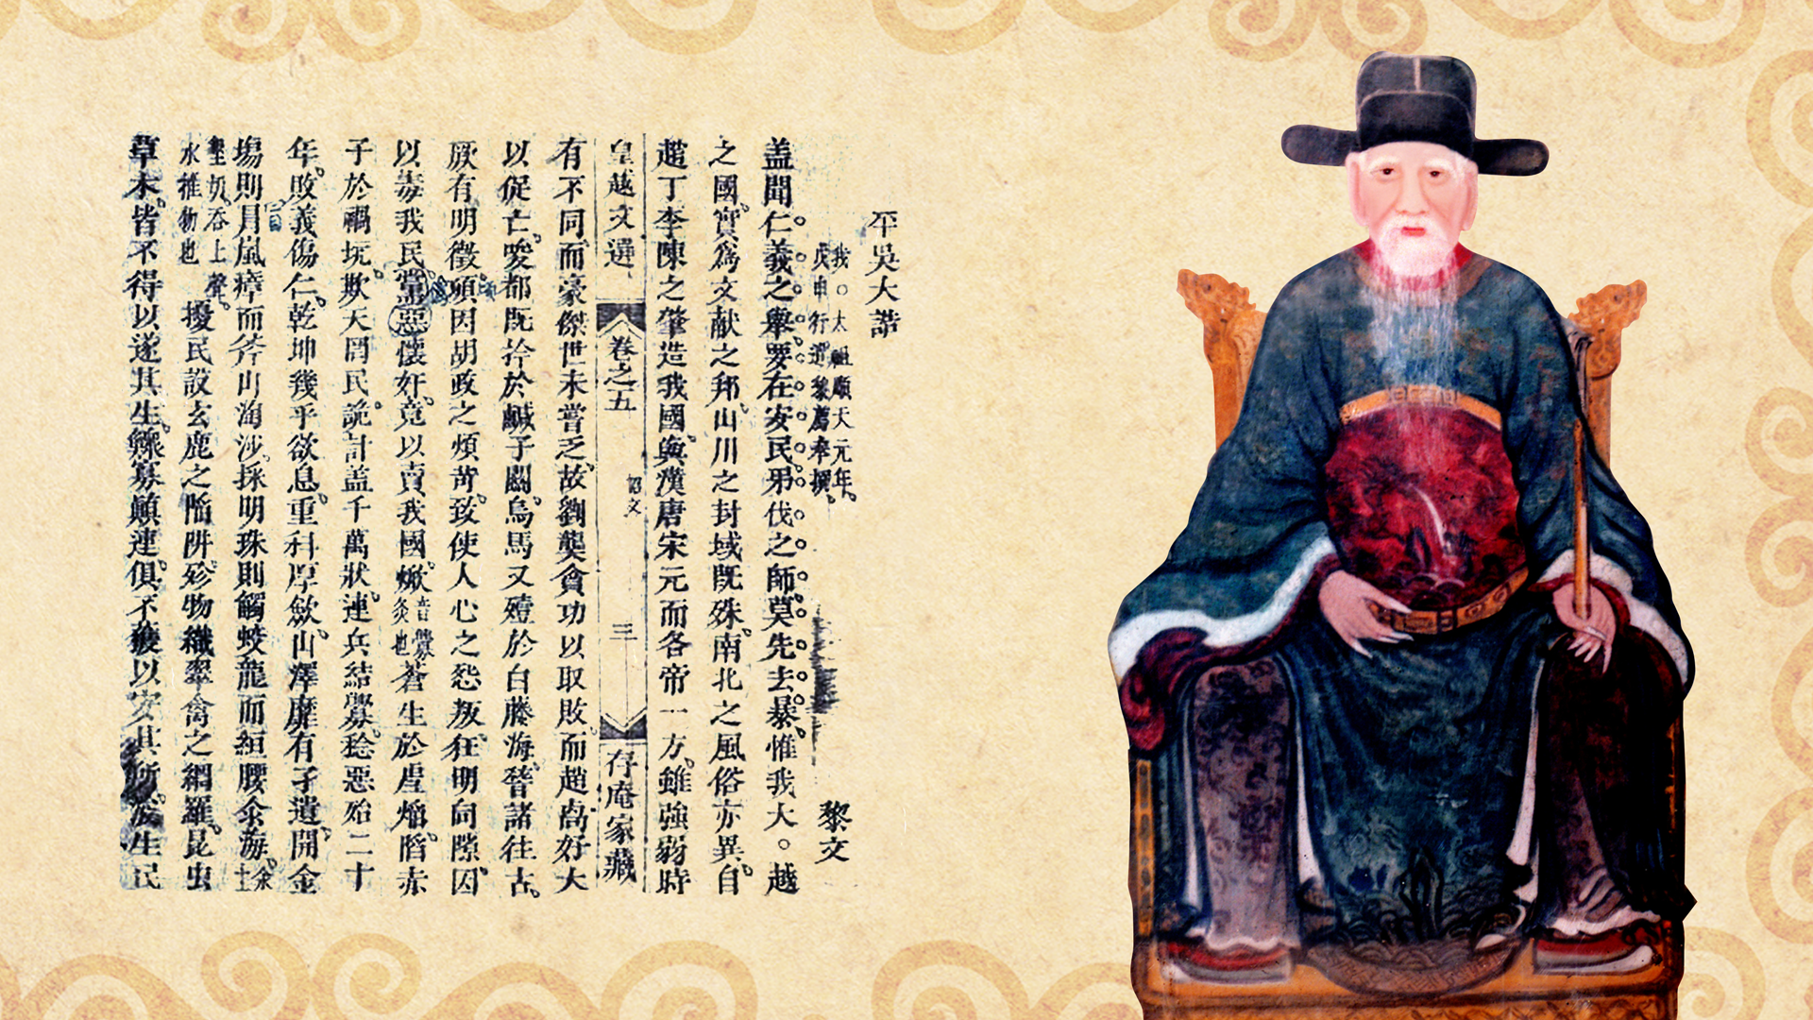
Bình Ngô đại cáo
Vừa rồi:
Nhân họ Hồ chính sự phiền hà,
Để trong nước lòng dân oán hận.
Quân cuồng Minh thừa cơ gây họa

Slide 32

Chữ nhân, thừa cơ
1
Vạch trần luận điệu giả nhân
giả nghĩa, mượn gió bẻ măng của kẻ thù

Slide 33
2. Bản cáo trạng tội ác kẻ thù
b. Những tội ác của kẻ thù:
1
Tàn sát người vô tội:
Nướng dân đen trên ngọn lửa hung tàn,
Vùi con đỏ xuống dưới hầm tai vạ.
Bóc lột tàn tệ, dã man:
Nặng thuế khoá sạch không đầm núi.
Người bị ép xuống biển dòng lưng mò ngọc ...
Huỷ diệt môi trường sống:
Tàn hại cả giống côn trùng cây cỏ
Vơ vét của cải:
Vét sản vật, bắt chim trả, chốn chốn lưới chăng...
Liệt kê, hình ảnh gây ấn tượng mạnh
Bản cáo trạng vừa cụ thể vừa toàn diện, vừa đanh thép vừa thống thiết, có sức khái quát cao, giàu tính hình tượng.

Slide 34
c. Hình ảnh nhân dân và quân địch:
1
Ta
Địch
Nướng dân đen, vùi con đỏ, người bị ép, kẻ bị đem
Thằng há miệng, đứa nhe răng, máu mỡ bấy no nê chưa chán
Thủ pháp đối lập
Sự ghê tởm, căm thù, khinh bỉ cao độ

Slide 35
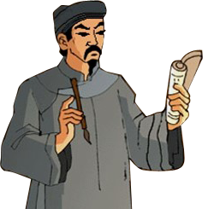
2.2. Bản cáo trạng tội ác kẻ thù
d. Khái quát:
2
1
Độc ác thay, trúc Nam Sơn không ghi hết tội,
Dơ bẩn thay, nước Đông Hải không rửa sạch mùi.
Lẽ nào trời đất dung tha,
Ai bảo thần dân chịu được?
Phóng đại, câu hỏi tu từ
Tội ác trời không dung, đất không tha của giặc

Slide 36
2.2. Bản cáo trạng tội ác kẻ thù
Thủ pháp liệt kê, đối lập, phóng đại; ngôn ngữ giàu hình ảnh; giọng điệu khi uất hận trào sôi, khi cảm thương tha thiết.
Là một bản án đanh thép, đẫm máu và nước mắt ; chứa đựng yếu tố của bản tuyên ngôn nhân quyền.

Slide 37

  2.3. Hình tượng người chủ tướng Lê Lợi và những năm tháng gian khổ buổi đầu của cuộc khởi nghĩa Lam Sơn a. Hình tượng tướng Lê Lợi
Hình tượng tâm lí được miêu tả bằng bút pháp chủ yếu: tự sự - trữ tình.
Cách xưng hô khiêm nhường
Ta đây:
Núi Lam sơn dấy nghĩa,
Chốn hoang dã nương mình.
Ngẫm thù lớn há đội trời chung,
Căm giặc nước thề không cùng sống.
Đau lòng nhức óc, chốc đà mười mấy năm trời;
Nếm mật nằm gai, há phải một hai sớm tối.
Quên ăn vì giận, sách lược thao suy xét đã tinh;
Ngẫm trước đến nay, lẽ hưng phế đắn đo càng kĩ.
Những trằn trọc trong cơn mộng mị,
Chỉ băn khoăn một nỗi đồ hồi.
Vừa khi cờ nghĩa dấy lên,
Chính lúc quân thù đang mạnh.
Nguồn gốc xuất thân:
Bình thường
Người anh hùng áo vải
Có nội tâm vận động dữ dội
⇒ Hình tượng Lê Lợi và Trần Quốc Tuấn (Hịch tướng sĩ) đều có chung ý thức trách nhiệm cao với đất nước, có ý chí hoài bão cao cả và lòng căm thù giặc sâu sắc.

Slide 38
Hịch tướng sĩ
Ta thường tới bữa quên ăn, nửa đêm vỗ gối, ruột đau như cắt, nước mắt đầm đìa. Chỉ muốn xả thịt, lột da,
ăn gan , uống máu quân thù….

Slide 39
    Những khó khăn của nghĩa quân Lam Sơn qua lời bộc bạch của Lê Lợi
Lại ngặt vì:
Tuấn kiệt như sao buổi sớm,
Nhân tài như lá mùa thu.
Việc bôn tẩu thiếu kẻ đỡ đần,
Nơi duy ác hiếm người bàn bạc.
Tấm lòng cứu nước, vẫn đăm đăm muốn tiến về đông,
Cỗ xe cầu hiền, thường chăm chắm còn dành phía tả.
Thế mà:
Trông người, người càng vắng bóng, mịt mù như nhìn chốn bể khơi.
Tự ta, ta phải dốc lòng, vội vã hơn cứu người chết đuối.
Phần vì giận quân thù ngang dọc,
Phần vì lo vận nước khó khăn,
Khi Linh Sơn lương hết mấy tuần,
Khi Khôi Huyện quân không một đội.
Quân địch
Đang mạnh
Tàn bạo
Xảo trá
Quân ta
Lực lượng mỏng
Thiếu nhân tài
Lương thảo khan hiếm

Slide 40
  c. Sức mạnh giúp ta chiến thắng
Lãnh đạo tài đức:
Trời thử lòng… gian nan.
3
1
Sức mạnh đoàn kết:
Nhân dân…. phấp phới.
Chiến lược linh hoạt:
Thế trận xuất kì...địch nhiều.
Tư tưởng chính nghĩa:
Đem đại nghĩa...thay cường bạo.
Đề cao nhân dân, đặc biệt vai trò của những người dân nghèo, địa vị thấp hèn
Tư tưởng lớn, nhân văn, tiến bộ

Slide 41

  2.4. Quá trình phản công và chiến thắng
  Hình ảnh quân ta
Khung cảnh chiến trường:
Khí thế của quân ta: hào hùng như sóng trào bão cuốn
Ghê gớm thay sắc phong vân phải đổi,
Thảm đạm thay ánh nhật nguyệt phải mờ.
Trận Bồ Đằng sấm vang chớp giật,
Miền Trà Lân trúc chẻ tro bay.
Gươm mài đá, đá núi cũng mòn,
Voi uống nước, nước sông phải cạn.
Đánh một trận, sạch không kình ngạc,
Đánh hai trận, tan tác chim muông.
Nổi gió to trút sạch lá khô,
Thông tổ kiến phá toang đê vỡ.
Ác liệt, dữ dội
khiến trời đất như đảo lộn.
Những chiến thắng của ta:
Ngày mười tám, trận Chi Lăng, Liễu Thăng thất thế,
Ngày hai mươi, trận Mã An, Liễu Thăng cụt đầu.
Ngày hăm lăm, bá tước Lương Minh bại trận tử vong,
Ngày hăm tám, thượng thư Lí Khánh cùng kế tự vẫn.
→ Các hình ảnh so sánh phóng đại
→ Các câu văn điệp cấu trúc, mang tính chất liệt kê.
⇒ Tính chất hào hùng.
⇒ Chiến thắng dồn dập, liên tiếp.

Slide 42
Ta
Địch
Ta trước đã điều binh thủ hiểm, chặt mũi tiên phong
Sau lại sai tướng chẹn đường, tuyệt nguồn lương thực.
Bí nước giặc quay mũi giáo đánh nhau
Chủ động
Bị động
Gươm mài đá, đá núi cũng mòn
Voi uống nước, nước sông phải cạn.
Đánh một trận, sạch không kình ngạc
Đánh hai trận tan tác chim muông.
Cơn gió to trút sạch lá khô,
Thông tổ kiến phá toang đê vỡ.
Thất thế - cụt đầu - tử vong - tự vẫn - lê gối tạ tội - trói tay tự xin hàng…
Khiếp vía vỡ mật, xéo lên nhau, chạy,ra hàng, xin cứu mạng…
Máu chảy trôi chày, thây chất thành núi
Hồn bay phách lạc, tim đập chân run
Khí thế hào hùng
Hèn nhát, nhục nhã

Slide 43
2.4. Quá trình phản công và thắng lợi
Ta
Địch
3
1
Tiến ra phía Bắc, vây thành, diệt viện, tổng phản công
(Trận diệt viện cuối cùng)
Bị bao vây, bị tiêu diệt, bị bắt, phải đầu hàng
toàn thắng
thất bại.

Slide 44
* Chủ trương hòa bình, nhân đạo
Đức hiếu sinh, truyền thống nhân đạo
3
1
Tình yêu hòa bình
Sách lược để tính kế lâu dài, bền vững
Bút pháp tự sự - trữ tình
Tư tưởng nhân nghĩa - yên dân - trừ bạo

Slide 45
Nghệ thuật
Đối lập, tương phản
3
1
Ngôn ngữ: động từ mạnh, tính từ chỉ mức độ tối đa.
Yếu tố biểu cảm dày đặc
Nhịp điệu câu văn biến đổi
Âm thanh chiến trận giòn giã…
Chất hùng văn của bài cáo

Slide 46
2.5. Lời tuyên bố
Lời tuyên bố trang nghiêm, trịnh trọng về nền độc lập dân tộc,chủ quyền đất nước đã được lập lại.
3
1
Đề cao truyền thống và công lao của tổ tiên
Khẳng định niềm tin và quyết tâm xây dựng đất nước

Slide 47
III
Tổng kết
1. Nội dung
Nêu cao tư tưởng nhân nghĩa, chân lí độc lập dân tộc
Tố cáo tội ác của kẻ thù
  Tái hiện quá trình kháng chiến hào hùng
  Tuyên bố độc lập, rút ra bài học lịch sử
2. Nghệ thuật
Kết hợp hài hòa giữa yếu tố chính luận sắc bén và văn chương trữ tình
  Mang đậm cảm hứng anh hùng ca
Là áng thiên cổ hùng văn

Slide 48
LUYỆN TẬP
Câu 1 : Trong bài Đại cáo bình Ngô , “nhân nghĩa” của Nguyễn Trãi là?
A. Mối quan hệ tốt đẹp giữa người và người trên cơ sở tình thương và đạo.
B. Tiêu trừ tham tàn bạo ngược, bảo đảm cuộc sống yên ổn cho dân.
C. Tiêu trừ bọn cướp nước, bán nước, mang lại cuộc sống bình yên hạnh phúc cho nhân dân.
D. Là tình yêu thương nhân dân như con.
C

Slide 49
Câu 2 : Trong những tội ác của giặc Minh dưới đây, tội ác nào là man rợ nhất:
A. Nướng dân đen trên ngọn lửa hung tàn,/ Vùi con đỏ xuống dưới hầm tai vạ.
B. Tàn hại cả giống côn trùng, cây cỏ.
C. Người bị đem vào núi đãi cát tìm vàng khốn nỗi rừng sâu nước độc.
D. Tất cả đều sai.
A

Slide 50
Câu 3 : Tuấn kiệt như sao buổi sớm – Nhân tài như lá mùa thu ý nói điều gì?
A. Trong hàng ngũ nghĩa quân khi ấy không có nhiều người tài.
B. Trong hàng ngũ nghĩa quân khi ấy còn rất hiếm người tài giỏi.
C. Trong hàng ngũ nghĩa quân khi ấy hiếm người văn võ toàn tài.
D. Trong hàng ngũ nghĩa quân khi ấy các hào kiệt đã hy sinh quá nhiều.
B

Slide 51
Câu 4 : Cơ sở nhân nghĩa của bài cáo thể hiện rõ và đầy đủ ý nghĩa nhất trong từ ngữ
A. Điếu dân phạt tội
B. Mưu phạt tâm công
C. Mở đường hiếu sinh
D. Đại nghĩa, chí nhân.
D

Slide 52
Câu 5 : Trong bài Đại cáo bình Ngô , có đến tám lần tác giả sử dụng các từ ngữ tách dòng riêng như một kiểu câu văn đặc biệt: Từng nghe, vậy nên, vừa rồi, ta đây, lại ngặt vì, thế mà, trọn hay, bởi thế. Cách sử dụng loại câu văn như vậy, chủ yếu có tác dụng gì?
A. Tách đoạn
B. Chuyển tiếp
C. Tạo sự khúc chiết, mạch lạc cho văn bản
D. Liên kết
C

Slide 53
Vận dụng:
Từ hình tượng Lê Lợi trong bài Cáo, viết một văn ngắn (5 đến 7 dòng) trình bày suy nghĩ của em về tinh thần trách nhiệm của mỗi người trong cuộc sống hiện nay.

